Slide 1


TSOFT · MÓDULO 2
CURSO · DESARROLLO POTENCIADO POR IA CON CODEX
MÓDULO 2
Darle contexto
Por qué el agente no sabe cómo trabaja tu equipo, y cómo se lo enseñás una sola vez.
≈ 8 min · challenge al final
Notes:
En este módulo aprendemos a darle al agente la información que necesita para trabajar como el equipo. Termina con el Paso 1 del recorrido: el AGENTS.md del proyecto propio.

Slide 2
TSOFT · MÓDULO 2
OBJETIVOS
En este módulo vas a…
1
Context engineering
2
AGENTS.md
Qué información tiene el agente, cuándo y cuánta.
La memoria del proyecto: qué va, qué no y dónde lo lee Codex.
3
Progressive disclosure
4
Tu AGENTS.md en Codex
Cómo tener mucho conocimiento sin llenar la ventana.
Crearlo con /init, mejorarlo y probar que funciona.
Al final: challenge + quiz interactivo
Notes:
Cuatro ideas y un paso práctico. Al final, challenge y quiz.

Slide 3
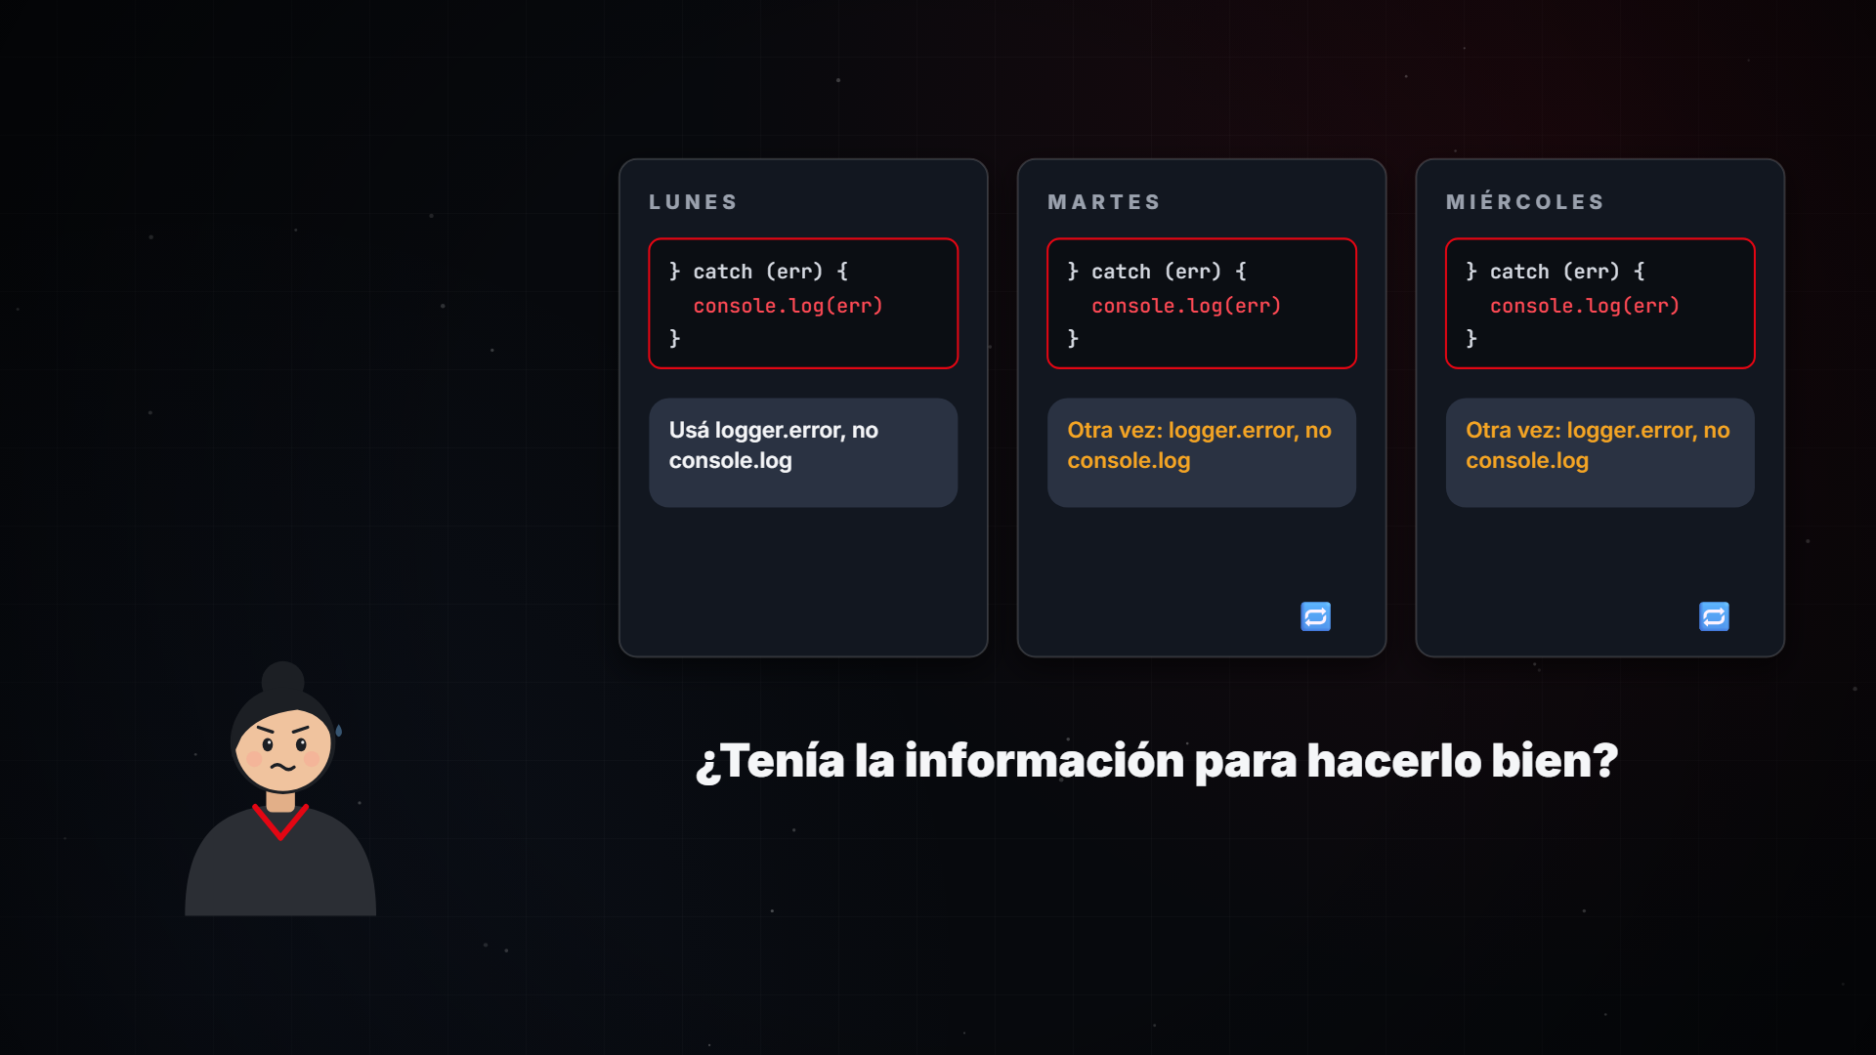
TSOFT · MÓDULO 2
EL PROBLEMA
La misma corrección, todos los días
Codex vuelve a usar console.log
El equipo siempre usa logger.error
Juli lo corrige… otra vez
No es el modelo: le falta información
CLAVE Ante un mal resultado: ¿el agente tenía la información para hacerlo bien?
Notes:
Juli ya trabaja con Codex en pagos-api, pero todos los días corrige lo mismo: console.log en lugar de logger.error. No es un problema del modelo: el agente no tiene esa información.

Slide 4
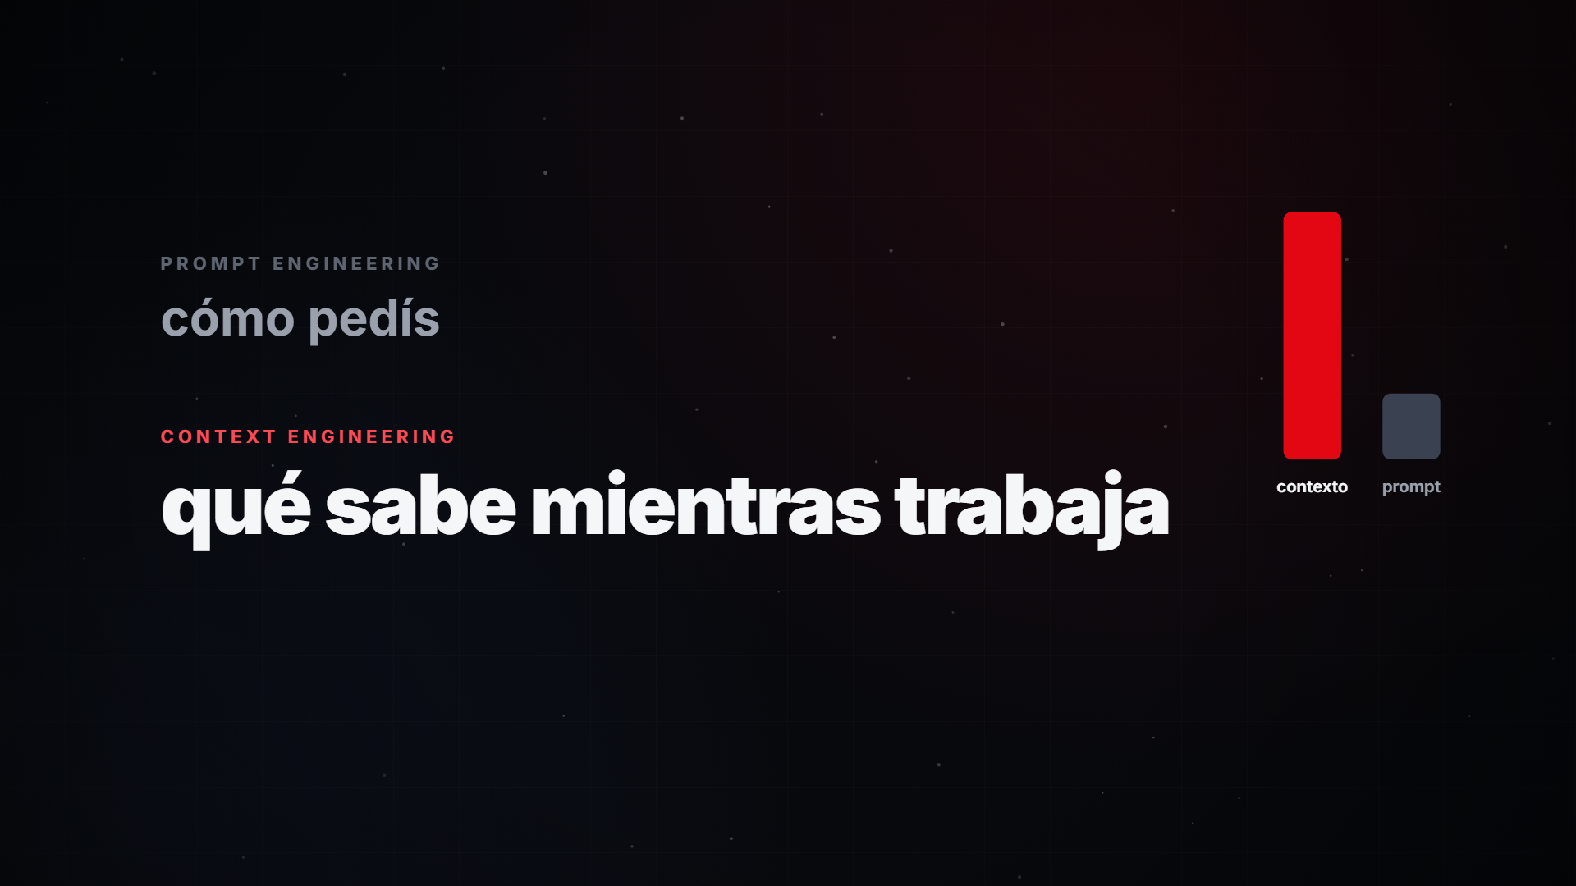
TSOFT · MÓDULO 2
2.1 · CONTEXT ENGINEERING
Context engineering
Prompt engineering: cómo pedís
Context engineering: qué sabe el agente mientras trabaja
Con agentes, lo segundo pesa mucho más
CLAVE La mayoría de los malos resultados son falta de contexto, no de modelo.
Notes:
El prompt engineering se ocupa de cómo pedir; el context engineering, de qué información tiene el agente mientras trabaja. Con agentes, lo segundo pesa mucho más.

Slide 5
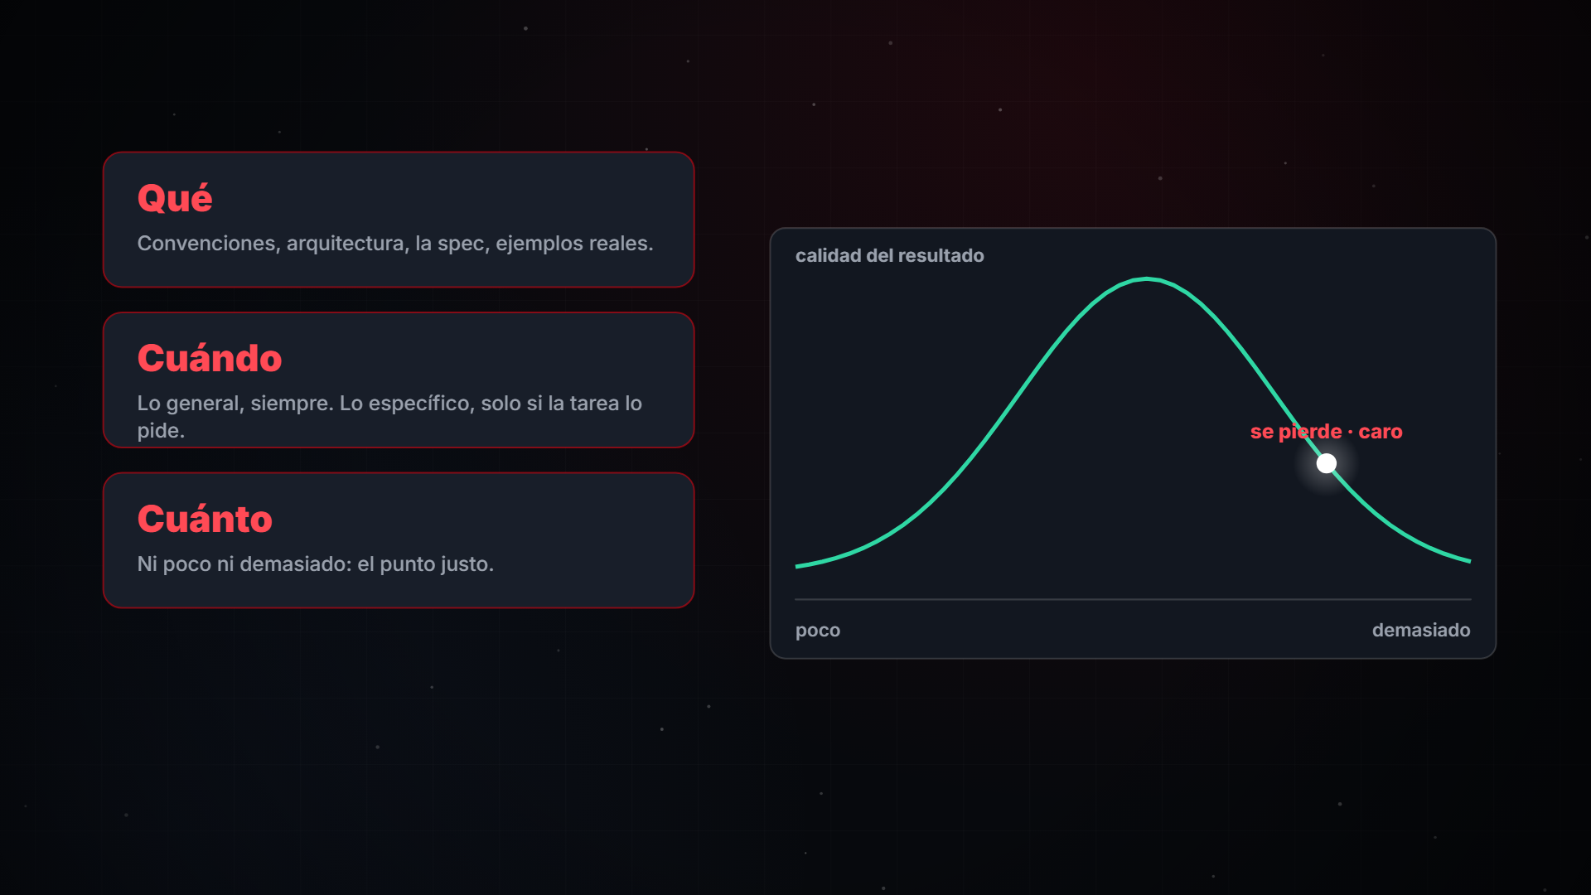
TSOFT · MÓDULO 2
2.1 · CONTEXT ENGINEERING
Qué, cuándo y cuánto
Qué: convenciones, arquitectura, la spec, ejemplos reales
Cuándo: lo general siempre; lo específico, solo si la tarea lo pide
Cuánto: poco da resultados genéricos; demasiado, lento y caro
CLAVE El objetivo es el punto justo de contexto.
Notes:
Tres preguntas para diseñar el contexto. Con poco, el resultado es genérico; con demasiado, el agente se pierde, tarda y cuesta más.

Slide 6
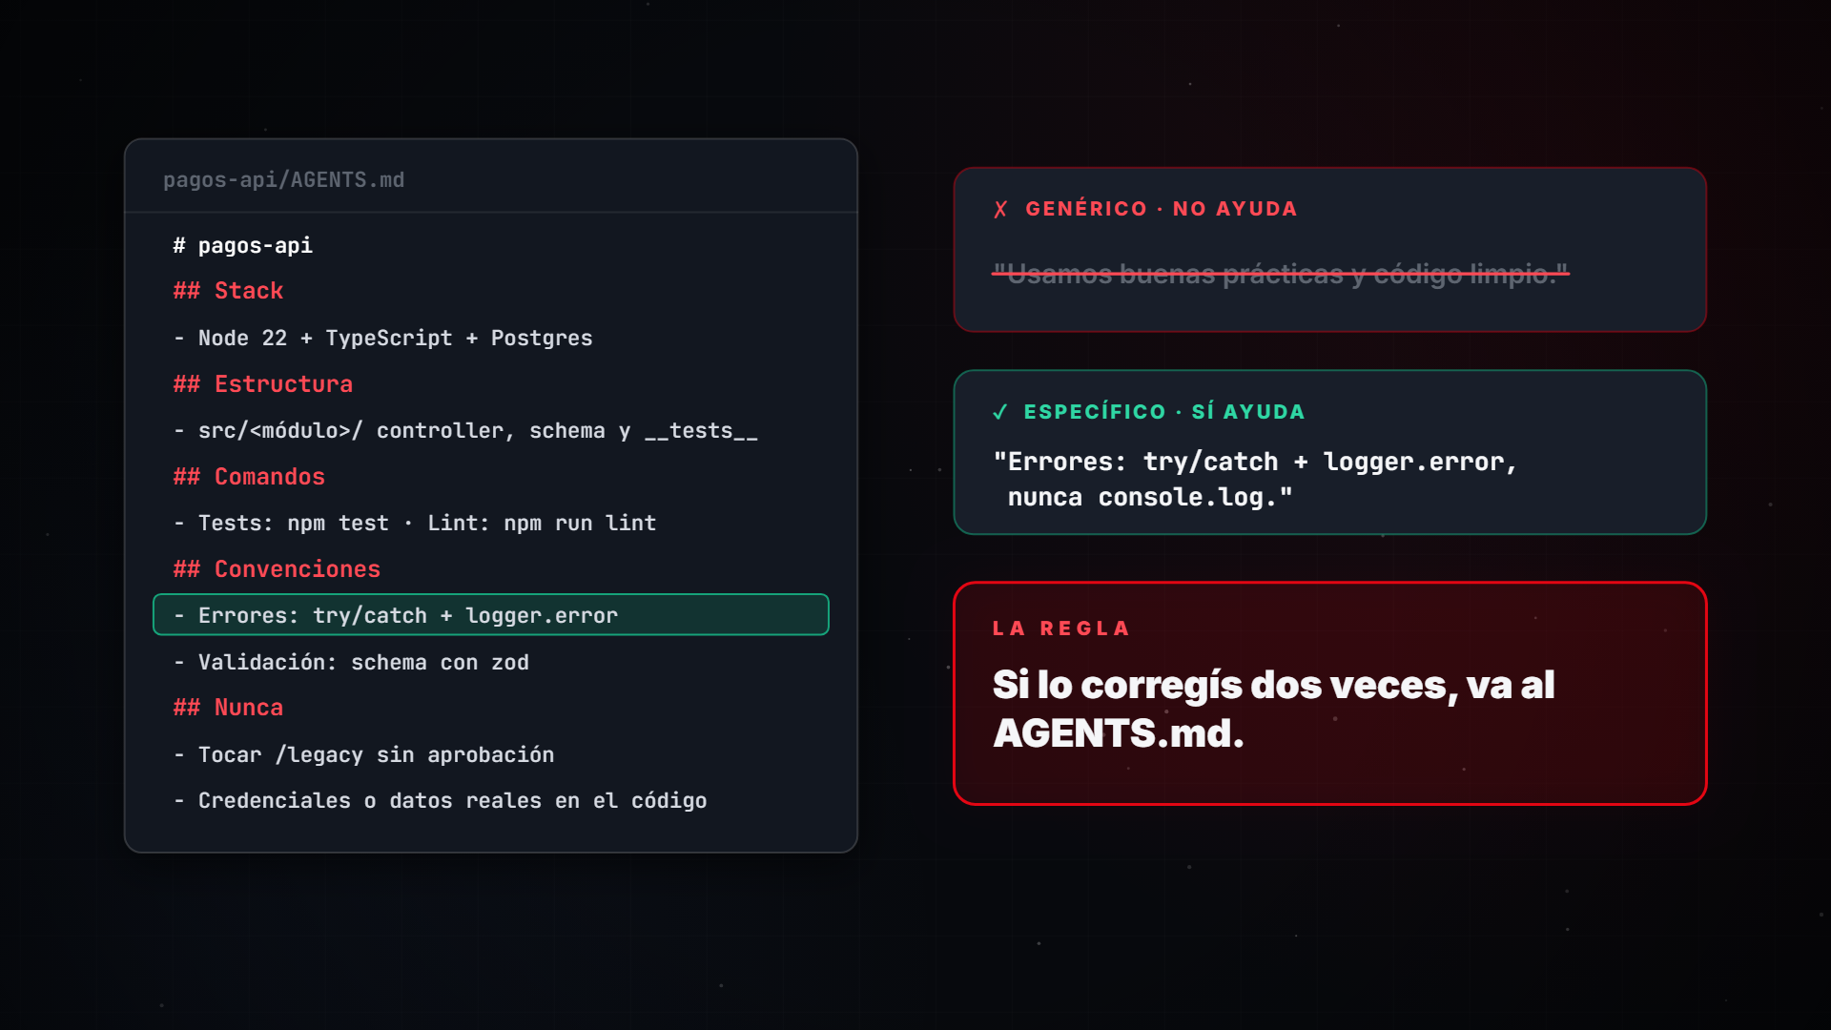
TSOFT · MÓDULO 2
2.2 · AGENTS.MD
AGENTS.md: la memoria del proyecto
Un archivo en el repo que Codex lee siempre
Stack, estructura, comandos de build y test
Convenciones concretas y lo que nunca se hace
Específico: "logger.error, nunca console.log"
CLAVE Si lo corregís dos veces, va al AGENTS.md.
Notes:
AGENTS.md es un archivo en el repo que Codex lee antes de cualquier tarea. Ahí va lo que aplica siempre. La clave es ser específico: "usamos buenas prácticas" no le dice nada.

Slide 7
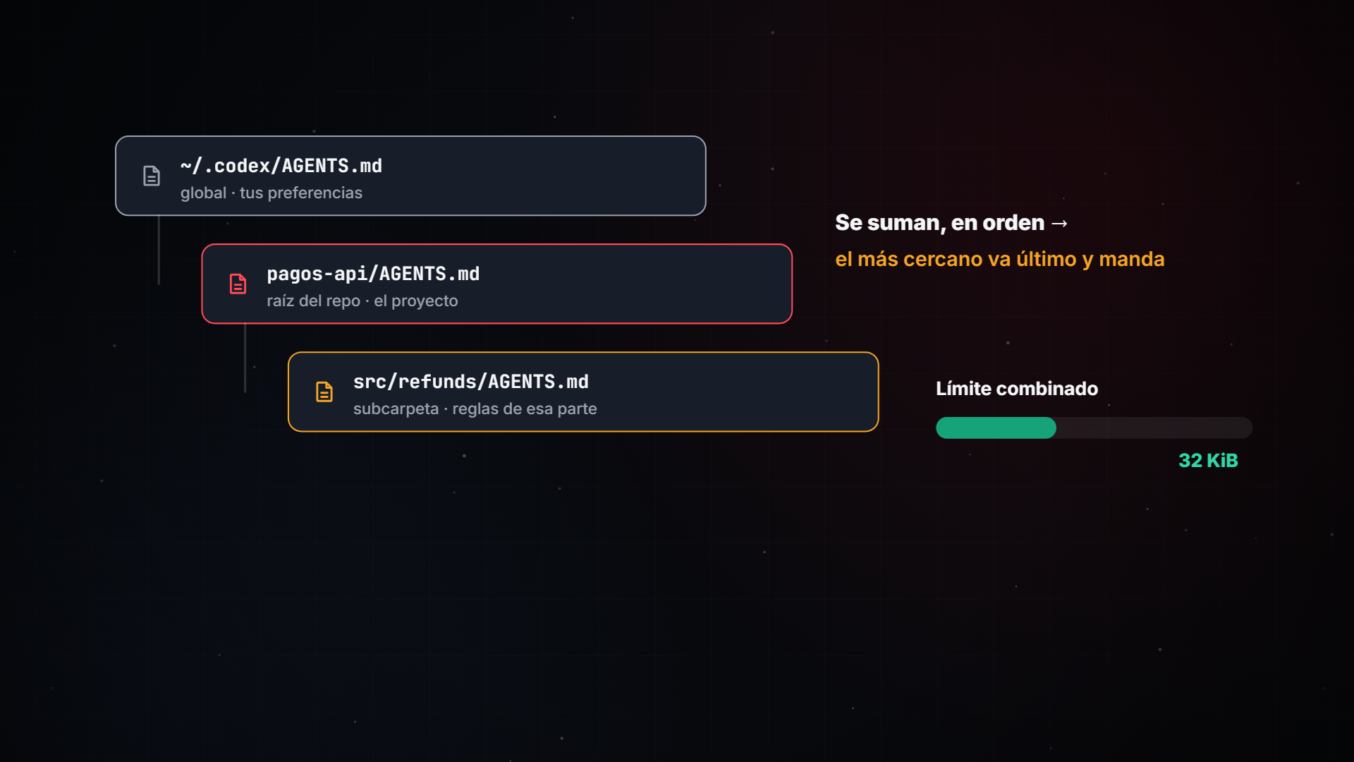
TSOFT · MÓDULO 2
2.2 · AGENTS.MD
Dónde lo lee Codex
Global: ~/.codex/AGENTS.md (tus preferencias)
Raíz del repo: el proyecto
Subcarpeta: reglas de esa parte
Se suman en orden; el más cercano manda
Límite combinado: 32 KiB
CLAVE Corto y general. Nunca tokens, contraseñas ni datos de producción.
Notes:
Codex arma el contexto sumando el AGENTS.md global, el de la raíz del repo y el de la carpeta donde trabajás. El más cercano va último y manda. Entre todos no pueden pasar de 32 KiB. Existe también AGENTS.override.md para pisar reglas de un nivel. Verificado en la documentación oficial de Codex, septiembre 2026.

Slide 8
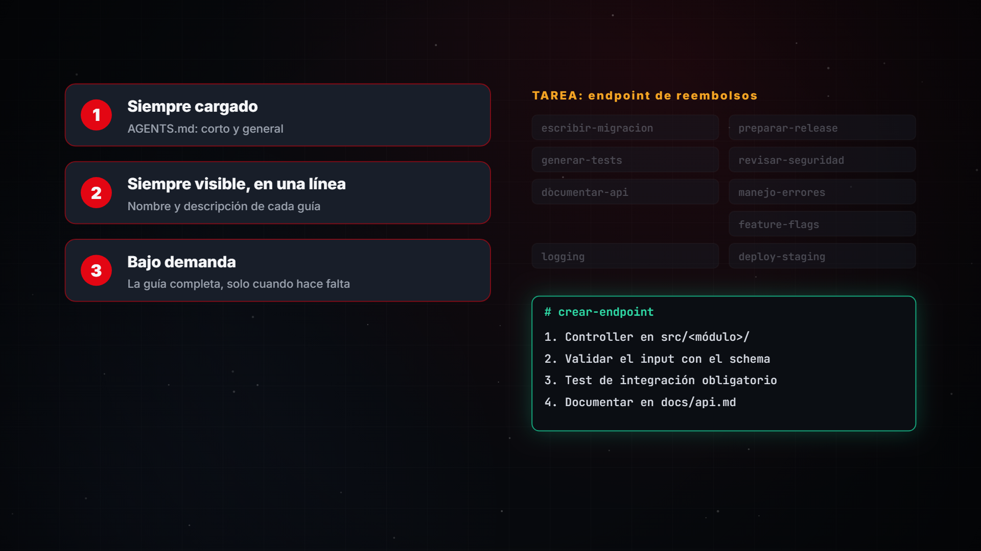
TSOFT · MÓDULO 2
2.3 · PROGRESSIVE DISCLOSURE
Progressive disclosure
Nivel 1: AGENTS.md, siempre cargado
Nivel 2: nombre y descripción de cada guía, en una línea
Nivel 3: la guía completa, solo cuando hace falta
Así funcionan las skills de Codex
CLAVE Decenas de guías sin llenar la ventana. Las skills, en el Módulo 5.
Notes:
Documentación oficial: Codex arranca con el nombre y la descripción de cada skill, y carga el SKILL.md completo cuando decide usarla. La lista inicial de skills usa como máximo el 2% de la ventana de contexto.

Slide 9
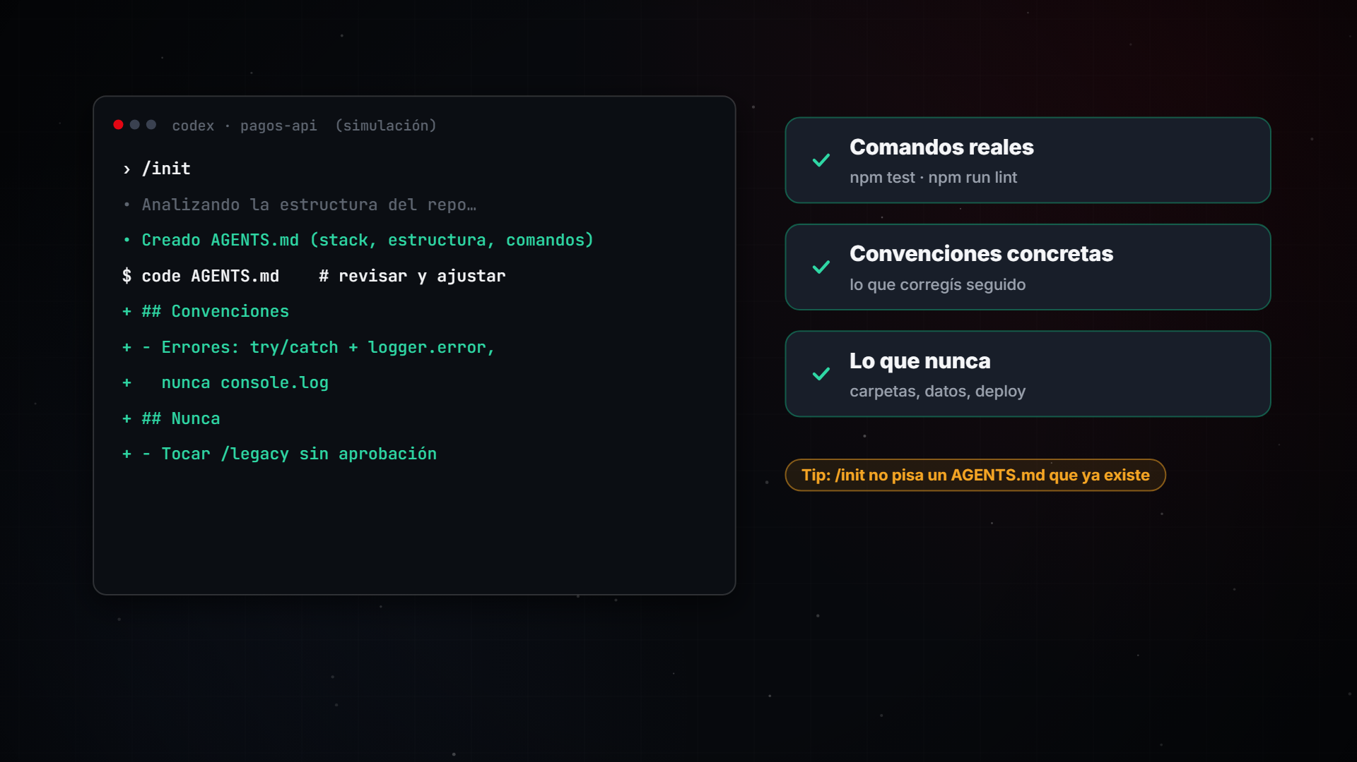
TSOFT · MÓDULO 2
2.4 · EN CODEX
Crear tu AGENTS.md con /init
/init crea un AGENTS.md para el repo
Si ya existe uno, no lo pisa
Es un borrador: revisalo y hacelo específico
Sumá las correcciones que más repetís
CLAVE El borrador lo hace Codex; lo específico lo ponés vos.
Notes:
La terminal del video es una simulación. /init crea el AGENTS.md; si ya existe, avisa y no hace nada. Después hay que revisarlo y sumar comandos reales, convenciones concretas y lo que nunca se hace.

Slide 10
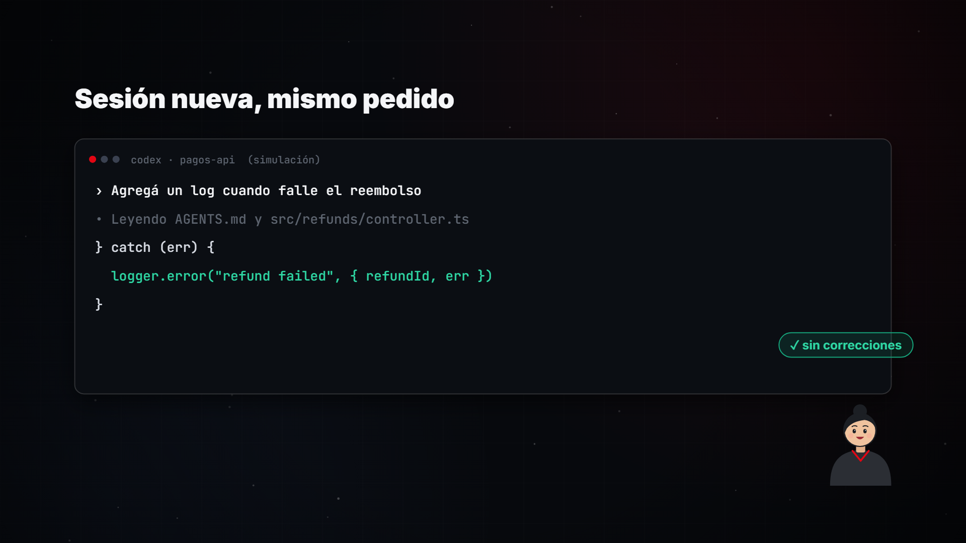
TSOFT · MÓDULO 2
2.4 · EN CODEX
La prueba: sesión nueva
Mismo pedido de siempre
Codex lee el AGENTS.md
Usa logger.error sin que nadie lo corrija
/status y /compact para cuidar el contexto
CLAVE Lo importante, escrito en el AGENTS.md: dicho una vez en el chat, se puede perder.
Notes:
/status muestra la configuración y el uso de tokens; /compact resume la conversación. Codex también compacta solo cuando la ventana se llena, y ahí se pueden perder detalles dichos en el chat.

Slide 11
TSOFT · MÓDULO 2
2.5 · PASO 1
Paso 1 · Tu AGENTS.md
30 minutos · en tu repo
1
2
3
Crealo
Hacelo tuyo
Probalo
Con /init o pidiéndole a Codex que analice el repo.
Corto y específico: comandos, convenciones, lo que nunca.
Sesión nueva, un pedido de siempre: ¿lo aplica solo?
CLAVE Repo de un cliente: excluilo con .git/info/exclude.
Notes:
En repos de clientes, los archivos del kit de TSOFT (como el AGENTS.md) no se suben: se excluyen de manera local con .git/info/exclude, sin tocar el .gitignore del proyecto.

Slide 12
TSOFT · MÓDULO 2
RESUMEN
Lo que te llevás
✓
Ante un mal resultado: ¿tenía la información para hacerlo bien?
✓
AGENTS.md: lo que aplica siempre, corto y específico.
✓
Si lo corregís dos veces, va al AGENTS.md.
✓
Global + repo + carpeta; el más cercano manda.
✓
Progressive disclosure: el detalle, solo cuando hace falta.

Slide 13
TSOFT · MÓDULO 2
CHALLENGE
Challenge · preguntas 1–2 de 8
1. El agente te devuelve un resultado genérico que no sigue las convenciones del proyecto. ¿Qué te preguntás primero?
A ¿Tenía la información que necesitaba para hacerlo bien?
B ¿Debería usar otro modelo?
C ¿Tengo que escribir el prompt más largo?
2. ¿Qué es el context engineering?
A Escribir prompts más elaborados
B Diseñar qué información tiene el agente mientras trabaja: qué, cuándo y cuánto
C Comprimir los archivos para que entren en la ventana
Notes:
Dejá unos segundos para que cada persona piense su respuesta antes de pasar a las respuestas.

Slide 14
TSOFT · MÓDULO 2
CHALLENGE
Challenge · preguntas 3–4 de 8
3. ¿Qué frase le sirve más a un agente dentro de un AGENTS.md?
A "Usamos buenas prácticas y código limpio."
B "Escribí código de calidad."
C "Errores: try/catch + logger.error, nunca console.log."
4. Corregiste lo mismo dos veces en el chat con el agente. ¿Qué hacés?
A Lo agrego al AGENTS.md
B Se lo repito cada vez que haga falta
C Cambio de modelo
Notes:
Dejá unos segundos para que cada persona piense su respuesta antes de pasar a las respuestas.

Slide 15
TSOFT · MÓDULO 2
CHALLENGE
Challenge · preguntas 5–6 de 8
5. ¿Qué conviene poner en el AGENTS.md?
A Toda la documentación del proyecto, cuanto más mejor
B Lo que aplica siempre: stack, estructura, convenciones, comandos de build y test, y lo que nunca se hace
C Las contraseñas y tokens para que el agente pueda trabajar solo
6. Tenés 30 guías del equipo. ¿Cómo evitás llenar la ventana de contexto?
A Las pego todas en el AGENTS.md
B Con progressive disclosure: el agente ve solo el nombre y la descripción de cada una, y abre la que la tarea necesita
C Se las paso al agente de a una, a mano, en cada sesión
Notes:
Dejá unos segundos para que cada persona piense su respuesta antes de pasar a las respuestas.

Slide 16
TSOFT · MÓDULO 2
CHALLENGE
Challenge · preguntas 7–8 de 8
7. ¿Qué pasa si le das demasiado contexto al agente?
A Nada: más contexto siempre es mejor
B Trabaja más rápido
C Se pierde, tarda más y cuesta más
8. Trabajás en el repo de un cliente con el kit de TSOFT. ¿Qué hacés con los archivos del kit, como el AGENTS.md?
A Los subo al repo del cliente junto con el código
B Los excluyo solo de forma local con .git/info/exclude
C Los agrego al .gitignore del proyecto
Notes:
Dejá unos segundos para que cada persona piense su respuesta antes de pasar a las respuestas.

Slide 17
TSOFT · MÓDULO 2
CHALLENGE
Respuestas (1–4)
1. ¿Tenía la información que necesitaba para hacerlo bien?
A
Con agentes, el context engineering pesa más que el prompt engineering: la mayoría de los malos resultados son falta de contexto, no de modelo.
2. Diseñar qué información tiene el agente mientras trabaja: qué, cuándo y cuánto
B
El prompt engineering se ocupa de cómo pedir. El context engineering, de qué sabe el agente: qué información, cuándo se carga y cuánta.
3. "Errores: try/catch + logger.error, nunca console.log."
C
Lo genérico no ayuda: el agente ya "cree" que hace buenas prácticas. Lo que sirve es concreto y verificable: qué usar, dónde y qué nunca hacer.
4. Lo agrego al AGENTS.md
A
La regla: si lo corregís dos veces, va al AGENTS.md. Así la próxima sesión arranca sabiéndolo, sin depender de que te acuerdes de decirlo.

Slide 18
TSOFT · MÓDULO 2
CHALLENGE
Respuestas (5–8)
5. Lo que aplica siempre: stack, estructura, convenciones, comandos de build y test, y lo que nunca se hace
B
El AGENTS.md es corto y general: se carga siempre. El detalle de cada tarea va en skills. Y nunca información sensible: ni tokens, ni contraseñas, ni datos de producción.
6. Con progressive disclosure: el agente ve solo el nombre y la descripción de cada una, y abre la que la tarea necesita
B
Progressive disclosure: lo general siempre cargado, el índice siempre visible en una línea, y el detalle completo solo cuando hace falta. Es la base de las skills (Módulo 5).
7. Se pierde, tarda más y cuesta más
C
Poco contexto da resultados genéricos; demasiado lo vuelve lento, caro y lo hace perder foco. El objetivo es el punto justo.
8. Los excluyo solo de forma local con .git/info/exclude
B
Los archivos del kit son nuestros, no del cliente: se excluyen de manera local con .git/info/exclude, sin tocar el .gitignore del proyecto.

Slide 19

TSOFT · MÓDULO 2
✓
Módulo 2 completo
Siguiente paso: quiz interactivo del módulo (quiz.html)
PRÓXIMO
Módulo 3 · Especificar antes de construir

